Slide 1
8 论教养
九年级语文人教版·上册
利哈乔夫
授课人：XXXX

Slide 2
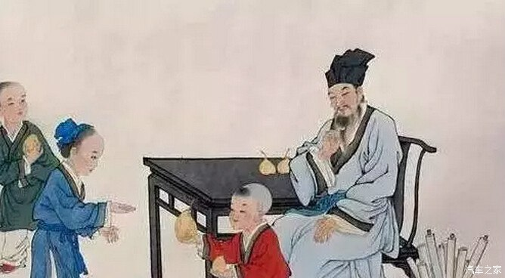
一、新课引入
教养，是表现在行为方式中的道德修养状况，是社会影响、家庭教育、学校教育、个人修养的结果。中国是文明古国，礼仪之邦，关于“教养”，中国古时《三字经》就提到了，指的是人从小就应该习得的一种规矩，待人接物处事时的一种敬重态度。今天我们学习利哈乔夫的《论教养》，进一步理解教养的核心内涵以及学习如何做一个有教养的人。

Slide 3
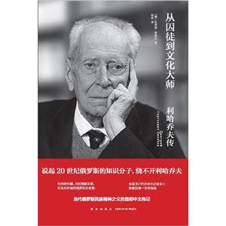
二、新课讲解
利哈乔夫(1906～1999)，苏联学者，作家。他生于圣彼得堡，目睹了十月革命。17岁时进大学学习人类学与语言学。1938年，入列宁格勒的俄罗斯文学研究所。参加过惨烈的列宁格勒保卫战。从1946～1953年，在列宁格勒大学任教授。1971年，被推举为苏联科学院(现俄罗斯科学院)院士。1986年，他开始重新寻找基督教和俄罗斯文化之根。苏联解体后其地位相当于托尔斯泰和陀思妥耶夫斯基。作为文化大师，他把他的一生都献给了他的祖国，成为20世纪俄罗斯的知识象征。
作者简介

Slide 4
二、新课讲解
题目解析
“论”是“论说，议论”的意思，表明文章的体裁是议论文；“教养”是议论的内容，是指一般文化和品德修养，是社会影响、家庭教育、学校教育、个人修养的结果。文题表明了文章的体裁和主要内容。

Slide 5
二、新课讲解
读准字音
恪守 箴言 自吹自擂 允诺 妨碍
矫揉造作 愚蠢 絮絮叨叨 积淀
谚语 大发雷霆 贸然 涵养
汲取 遵循 尴尬
(kè)
(zhēn)
(léi)
(yǔn)
(ài)
(jiǎo)
(dāo)
(diàn)
(chǔn)
(mào)
(hán)
(yàn)
(tínɡ)
(jí)
(xún)
(ɡān ɡà)

Slide 6
二、新课讲解
词语解释
涵养：能控制情绪的功夫。
恪守：严格遵守。
箴言：劝诫的话。
彬彬（bīn）有礼：形容文雅、有礼貌的样子。
矫揉造作：形容过分做作，极不自然。
贸然：轻率地，不加考虑地。
自吹自擂： 擂，打鼓。意为自己吹喇叭，自己打鼓。借以比喻自我吹嘘。

Slide 7
二、新课讲解
附庸风雅：附庸，古代指附属在诸侯大国下面的小国，引申为从属的地位或依赖的关系；风雅，原指《诗经》中《国风》和《大雅》《小雅》，借以形容风流，儒雅。泛指为了装点门面而结交文人，参加有关文化活动。
扭捏作态：扭捏，羞惭的样子。形容不自然，不大方，含羞做作的样子。

Slide 8
二、新课讲解
整体感知
1.给课文划分层次，理清作者思路。
第一部分（1~3）：开门见山，引入论题。
第二部分（4～17）：多角度探究了教养和风度的本质。
  第一层（4～10）：通过假设、对比，列举了没有教养的事例。
  第二层（11、12）：从正面论说什么是真正的有教养。
  第三层（13～17）：通过列举事例和现象，论证什么是“优雅风度”。
第三部分（18）：总结全文，得出结论——教养的本质是尊重。

Slide 9
二、新课讲解
朗读课文，思考：
1、本文的中心论点是什么？
做一个有教养、有风度的人。
2、作者是从哪几个方面来论述中心论点的？
①教养首先应该体现在家里；
②要有优雅的风度。
3、分析作者在文章中围绕“论教养”阐述了什么观点？
本文透过众多“有教养”和“无教养”的现象，探究了真正“有教养”和“优雅风度”的本质。作者认为“教养”很深刻，它折射了一个人对自己和他人，乃至对社会和大自然的态度，就是“尊重”。

Slide 10
二、新课讲解
研读文本
细读课文，思考：
1.第1段有什么作用？
第1段的作用：直接引入论题——教养，用递进复句强调，“良好的教养”的养成更主要的是“得之于自身”，为下文的论述张本。
2.作者认为有教养的人具体表现在哪些方面？
(1)一个有教养的人，是关心家庭、亲人的人。
(2)一个有教养的人，必定从心里愿意尊重别人，也善于尊重别人。
(3)一个有教养的人，待人处事绝不会自吹自擂。

Slide 11
二、新课讲解
3．作者认为教养首先体现在家里。对此，你怎么看？
人往往注重外在的形象，在家里却不拘小节，表现更真实，从家庭入手就能看出一个人是否真正做到了有教养，而不仅仅是表象。
4.作者先谈“无教养”的例子，再谈“有教养”的表现，这样写有什么好处？
作者先从我们自身存在的问题谈起，再得出我们在生活中应该怎样去做。在对众多事例的比较、分析中，自然而然地得出自己的结论。
5.文章谈论“教养”，为什么要谈“风度”？二者之间有什么内在联系？
一切优雅风度的基础其实是一种关照态度——时时刻刻要记住：一个人不应该妨碍他人的生活，要让大家都有良好的自我感觉。这其实就是一种有教养的表现，是养成教养的基础。

Slide 12
二、新课讲解
6.第13段作者批驳的错误观点是什么？作者是如何批驳这一错误观点的？
作者批驳的错误观点是：“优雅风度就是矫揉造作，是出于无聊，是附庸风雅，是毫无意义的扭捏作态。”
作者批驳错误观点的思路：
①作者提出了一个正确的观点：一切优雅风度的基础其实是一种关照态度。
②并对这一态度进行阐述：一个人不妨碍他人的生活，要让大家都有良好的自我感觉。
③并以吃饭和日常生活中的举止为例论述如何关照他人，具有优雅风度。
④最后得出结论：优雅是重视行为举止的内涵，是以慎重的态度对待世界。这样上述的错误观点就不攻自破了。

Slide 13
二、新课讲解
阅读第18段，思考：这一段有什么作用？
总结全文，点明中心，照应开头，强调以尊重的态度对待别人，再加上随机应变的智慧就会具有优雅的风度，给人以启迪。

Slide 14

二、新课讲解
总结论证方法
文中运用了哪些论证方法？有什么作用？
①对比论证。将没有教养的行为和有教养的行为加以比较，强调了教养应该首先体现在家里的观点。
②举例论证。文章列举大量的例子说明哪些是有教养，哪些是无教养的表现，增强了说服力。

Slide 15
二、新课讲解
品味语言
说说下面两个句子画线词语的作用。
①我不敢贸然提供有关教养的“处方”，因为我不认为自己是教养完美的典范。
用了比喻的修辞手法，用“处方”比喻让人们拥有教养的独特的方法，用语生动形象。
②有教养的人对别人一律谦让和礼让，无论接触的人年长还是年幼，是社会贤达还是平民百姓。
“一律”和“无论”用词准确，强调了有教养的人从内心深处尊重别人，对人们的谦让和礼让是无条件的。

Slide 16
二、新课讲解
写法探究
1.行文活泼、灵动，思路清晰
本文从讨论教养本身，到剖析教养的重要表现——“优雅风度”，其中贯穿着作者的基本见解：教养的本质是尊重。作为一片写给青少年的“书简”，文中有探讨问题的逻辑和推论，又有大量生动的事例，加上精辟的观点和格言式的句子，引人深思，值得反复咀嚼、品味。

Slide 17
二、新课讲解
2.方法多样，论证有力
举例论证：本文的5～10段，17段都进行了集中举例论述。5～10段集中列举了无教养的例子，17段集中列举了优雅风度的具体表现。这些例子都鲜活地证明了怎样才是真正的教养和优雅的风度。
对比论证：本文多处使用了对比论证方法。5～10段每一段都是通过假设、对比，列举了没有教养的表现，体现了没有教养的具体指向。第二部分的两层也是前一层为先谈“无教养”的例子，再谈“有教养”的表现，这样对比起来，更能体现真正的教养。

Slide 18
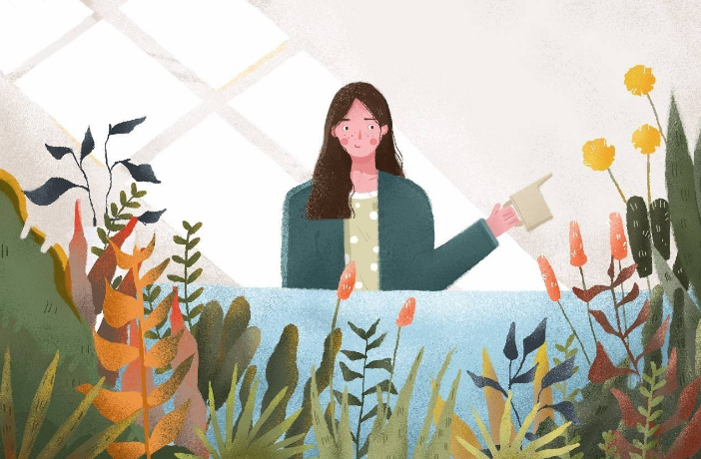
三、归纳小结
本文透过众多“有教养”及“无教养”的现象，探究“真正的教养”和“优雅风度”的本质。思路清晰，从讨论教养本身，到剖析教养的重要表现——优雅风度。又运用了许多格言式的句子，论述充分，引人深思。
同学们，我们生活在文明社会，已经步入智能时代，在物质生活不断提高的今天，对文明的表现和“有教养”的要求会更高，希望我们从作者的作品中受到启发，学会做一个“有教养”的人。

Slide 19
四、强化训练
判断下列句子的论证方法
（1）假如一个男人跟朋友和熟人见面时彬彬有礼，可是在家里对妻子儿女动不动就大发雷霆——那就可以肯定他不是个有教养的人。
对比论证。通过对比说明什么是真正的教养。
（2）但是就整体而论，优雅风度是靠祖祖辈辈一代又一代人的经验积淀而成的，并且标志着人们渴望变得更高尚，渴望生活更优越、更美好，这是一种世代相传、持续不懈的追求。
道理论证。论述优雅风度是如何形成的，及其标志。

Slide 20
五、拓展延伸
礼貌教养名人名言
有文化教养的人能在美好的事物中发现美好的含义。这是因为这些美好的事物里蕴藏着希望。 ——王尔德
性情的修养，不是为了别人，而是为自己增强生活能力。 ——池田大作
礼貌出自内心，其根源是内在的，然而，如果礼貌的形式被取消，它的精神与实质亦随之消失。 ——约翰·霍尔
仁义礼善之于人也，辟之若货财粟米之于家也。 ——荀子
满招损，谦受益，莫伸手，终日乾乾，自强不息。 ——陈毅
没有伟大的品格，就没有伟大的人，甚至也没有伟大的艺术家，伟大的行动者。
——罗曼·罗兰

Slide 21
五、拓展延伸
机会总是留给有教养的人
鲁先圣
不久以前，我应约去一家报社做评委，他们要招聘9名编辑和记者。天气不好，我没有开车，我家附近的公交车也正巧可以到达报社门口。
我上了车。正是上班的时间，车上的人很多，早就没有了座位，我就一手抓住吊环，一手拿起带的报纸看起来。也就是过了两站，一位大约有七十多岁的老人上了车。公交车的喇叭里响起了“尊重老人是社会美德，请为老人让座，我们表示感谢！”的声音。我就站在车右侧靠前的位置，我的身边就是写着“老弱病残孕专座”的位置。可是，我却发现，那上边坐着的一位年轻人丝毫没有让座的意思，他似乎没有听到喇叭里的声音。车上的很多人都看着他。看他无动于衷，我忍无可忍，

Slide 22
五、拓展延伸
主动对他说：“青年人，你坐的位置是老弱病残孕专座，请你让给老人！”年轻人似乎没有听得到我的声音，他把头扭向了窗外。任凭车上无数双眼睛投来鄙夷和愤怒的目光，年轻人始终没有让座。我始终看着他，也记住了他的相貌。
到了报社附近的站牌，我该下车了。我惊奇的是，年轻人也在这里下车了。我奇怪，这个年轻人不像是媒体的人员，媒体工作者应该没有这样的素质吧？
我到了位于报社大楼2楼的会议室，这里是招聘现场。我坐到了写着我的名字的座位后面，专家评委共计4人。
招聘程序开始了，每一个应聘者有5分钟的陈述时间。今天来的应聘者，都是笔试已经过关的优秀者，我们几位是来把关面试的，主要考察应聘者的基本素质。

Slide 23
五、拓展延伸
第一个应聘者很优秀，我们几位评委一致通过了。
第二个应聘者上来了。看着他，我十分惊诧，这个穿着得体的青年人，不正是我刚刚在公交车上遇到的主角吗？那个不肯为老人让座的人，正是他啊。他显然也认出了我，上台以后，站在我的面前，他也露出了十分尴尬的表情。该他陈述了，但是我发现，他已经完全乱了方寸，表情局促，目光闪烁，满脸羞愧，答非所问。
在场的人当中，刚才的故事只有我们两个知道，理智告诉我，我不能当众戳穿他。但是，我内心决定，无论他现场回答问题多么圆满，我也会投上自己的反对票。
结果是显而易见的，他没有通过，他失去了一个人生的机会，而这个机会，也许可以成为他人生成功的起点。

Slide 24
五、拓展延伸
哈佛大学的教科书中也讲过一个这样的故事：
塞姆顿被认为是村上最没有教养的孩子，因为他说话很粗鲁，野蛮。他在路上经常被人指责。如果碰到衣着讲究的人，他就会说人家是花花公子；如果碰到穿着破烂的人，他就说人家是叫花子。
一天下午，他和同伴放学回家，刚好碰到一个陌生人从村子里经过。那个人穿得很朴素，但却非常整洁。他手里拿着一根细木棍，棍的另一端还有一些凸起的地方，他头上戴着一顶遮阳的帽子。
很快，塞姆顿打起了这个陌生人的主意。他向同伴挤了一下眼睛，说：“看我怎么戏弄他。”他偷偷地走到那人背后，把他的帽子打掉后就跑掉了。陌生人转过身看了一下，还没等他开口说什么，塞姆顿就已经跑远了。那个人把帽子戴上，继续赶路。塞姆顿用和上次一样的方法想耍那个人，可这回被逮住了。

Slide 25
五、拓展延伸
那个人怔怔地看着塞姆顿的脸，塞姆顿却趁机挣脱了。一会儿他发现在同伴面前丢脸了，就开始用石块砸向那个陌生人。塞姆顿用石块把那个人的头砸破后，他开始害怕了，便偷偷摸摸绕过田野回了家。塞姆顿快到家时，妹妹露琳刚好出来碰到他。露琳的手里拿着一条漂亮的项链，还拿着一些新书。
露琳激动地告诉塞姆顿，几年前离开他们的叔叔回来了，现在就住在家里，叔叔还给家里人买了很多漂亮的礼物。为了给哥哥和父亲一个惊喜，他把车停在了一里外的一家客栈。露琳还说，叔叔经过村庄时被几个坏孩子用石块砸伤了眼睛，不过母亲已经帮他包扎上了。“你的脸怎么看起来这么苍白？”露琳改变语气问。塞姆顿告诉她没有什么事，就赶快跑回家，爬到自己楼上的房间，不一会儿母亲叫他下来见叔叔。塞姆顿站在客厅门口，不敢进来。母亲问：“塞姆顿，你为什么不进来呢？平常可没有这么害羞呀！

Slide 26
五、拓展延伸
看看这块表多漂亮，是你叔叔给你买的。”塞姆顿羞愧极了，露琳抓住他的手，把他拉到客厅。塞姆顿低着头。用双手捂着脸。叔叔来到塞姆顿的身旁，亲切地把他的手拿开，说：“塞姆顿，你不欢迎叔叔吗？”可是叔叔很快退了回去，说：“哥哥，他是你的儿子吗？他就是在街上砸我的那个坏小孩。”
善良的父亲和母亲知道了事情的原委，既惊讶又难过。虽然叔叔的伤口好慢慢地好了，可是父亲却怎么也不让塞姆顿要那块金表，也不给他那些好看的书，虽然那些都是叔叔买给他的。其他的兄弟姐妹都分到了礼物，塞姆顿只得看着他们快乐。
哈佛大学意在用这个故事告诫它的学生们：懂得尊重别人，才会赢得别人的尊重。有教养和礼貌是一个人起码的素养，而没有教养的人会失去很多难得的机会。
无论是我亲身经历的故事，还是哈佛的这个例子，就在我们的身边常常发生。我们不得不遗憾地看到，很多人就这样轻易地失去了人生中的大好机遇。

Slide 27
六、布置作业
1.结合在学校的学习生活，请你举出我们身边的“无教养”的表现事例。
2.结合自己的实际生活，谈一谈如何做一个有教养的人。

